Slide 1
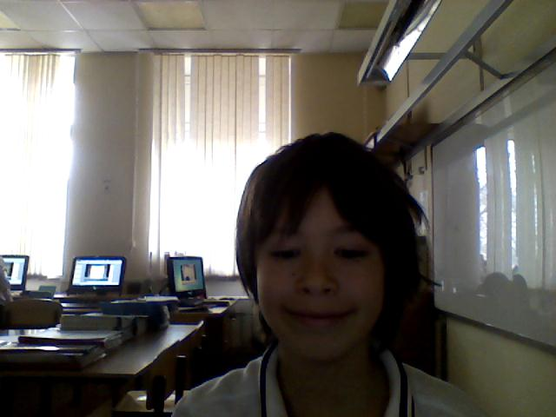
Рассказ о себе
2 класс
Сысоев Степан

Slide 2
Имя
Меня зовут Степан. Мое имя редкое. Моя мама говорит что у меня имя библейское. У нас в школе есть еще один Степа. Вот такое у меня уд ивительное имя.
А вот и я

Slide 3
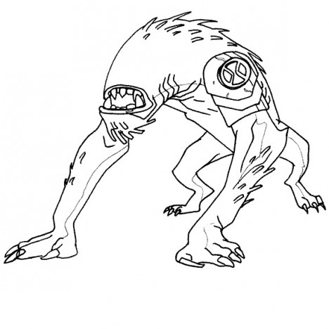
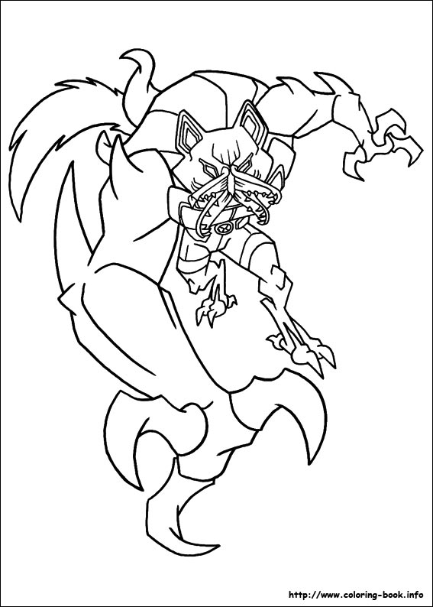
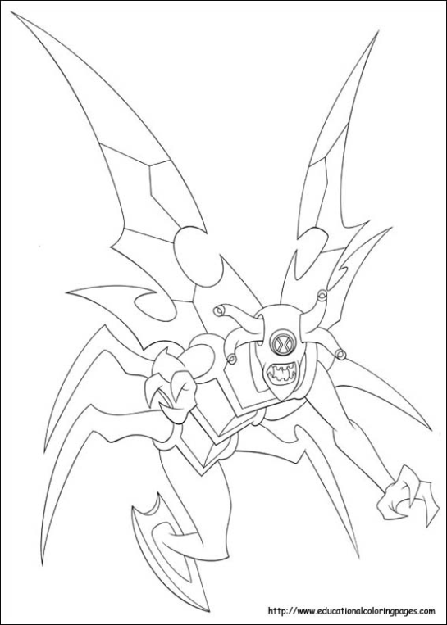
Мои любимые животные
Вот они

Slide 4
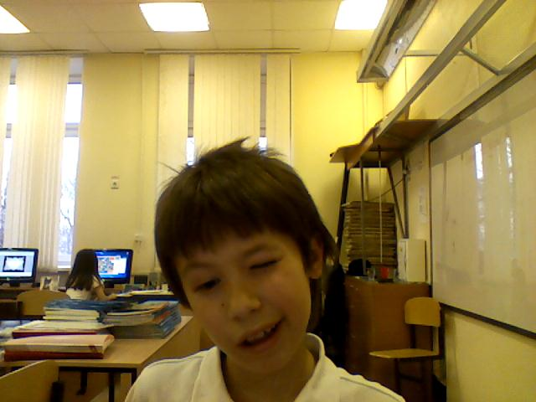
Мой класс
У меня класс дружный.

Slide 5
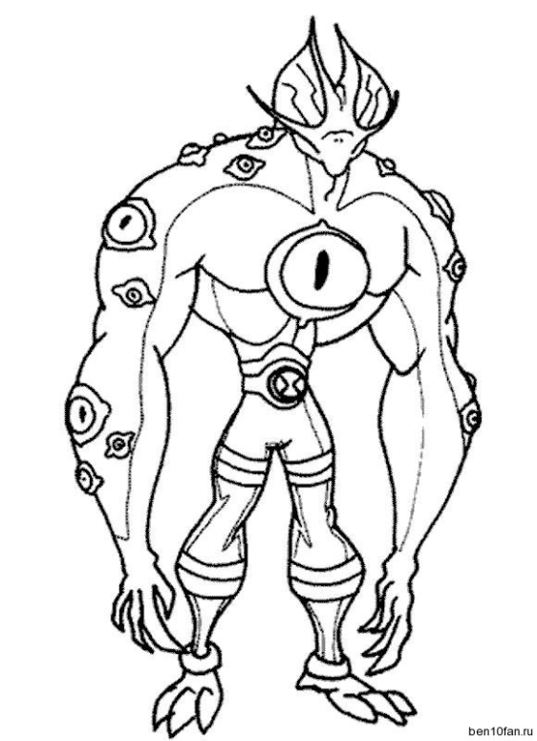
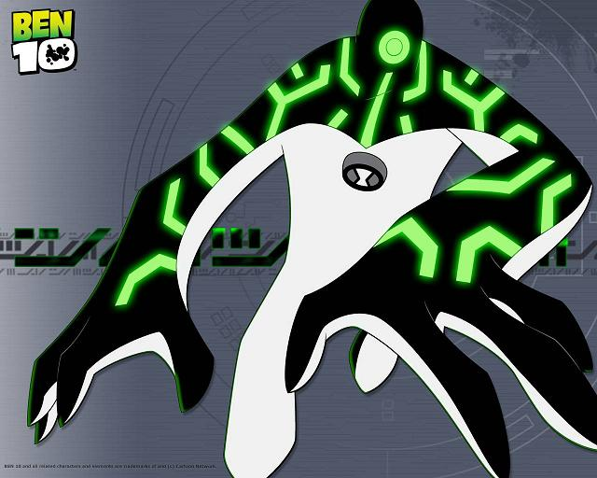
Я люблю
Я люблю собирать коллекцию карт

Slide 6
Мои друзья
Мои лучшие друзья это Ваня М. Артем Е. и Настя с Талдомской улицы

